Slide 1


Slide 2

函数

Slide 3

1
函数的概述
2
函数的定义
3
返回语句
4
函数参数
5
函数的调用
6
内/外部函数
7
局部变量和全局变量
8
函数应用

Slide 4

函数的概述

Slide 5

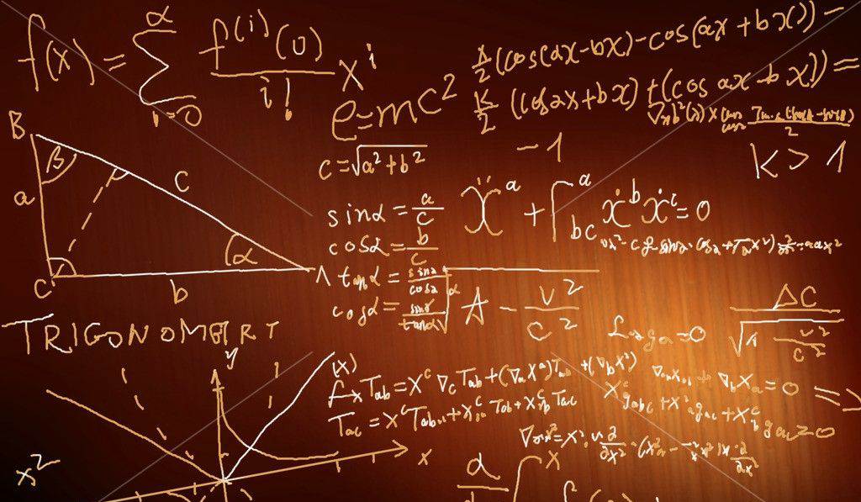
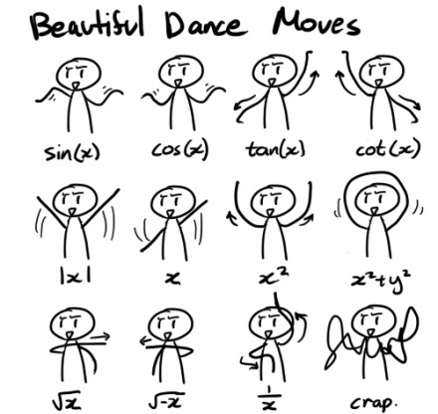
数学中的函数

Slide 6

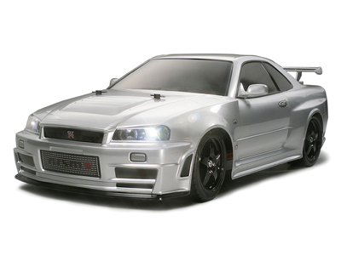
什么是函数？
汽车厂商制造汽车
车厢
发动机
车轮
底盘

Slide 7
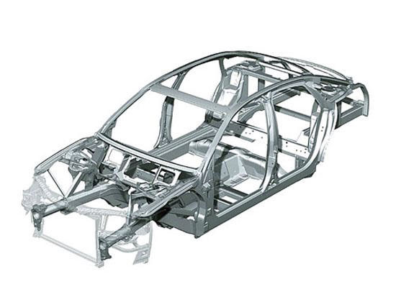
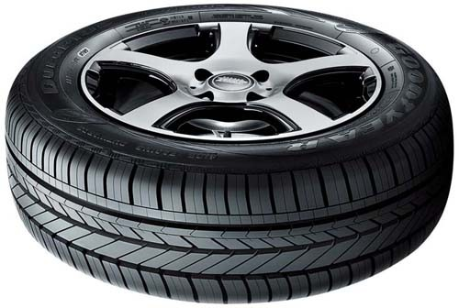
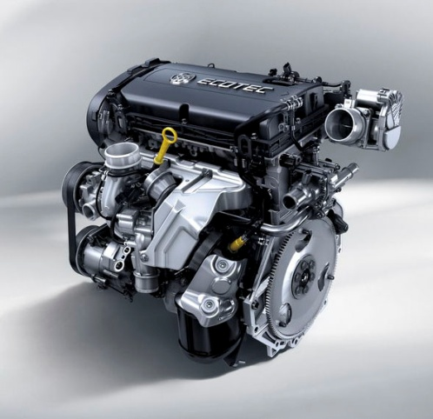
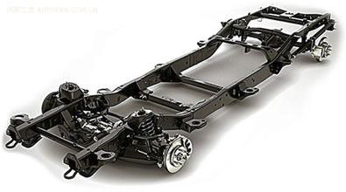
分工与合作
A
B
C
D

Slide 8

为什么需要函数
提高效率 ，减少重复编写程序的工作量。
一个较大的程序不可能完全由一个人完成，更不可能把所有代码放在一个主函数中。

Slide 9
函数的定义的形式

Slide 10

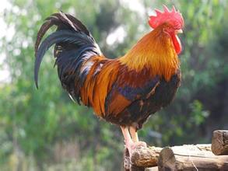

世间万物皆定义
这是小孩儿
这是公鸡
这是猎豹

Slide 11
函数定义
函数就是能够实现特定功能的程序模块。
其实已经知道
1.main函数，主函数，所有程序运行的入口。是由系统调用。
2.库函数，别人写好的存放在库里的库函数。
还不知道的是
DIY
用户自定义函数

Slide 12


函数的定义
函数一般形式
类型标识符 函数名 （形式参数列表）
{
语句（怎么做）；
}
函数体
类型说明符：用来标识函数的返回值类型。Eg: int ,double …
函数名：“见名知意，常用取简”
形参列表：各种类型变量组成的列表，各个参数用逗号间隔。

Slide 13
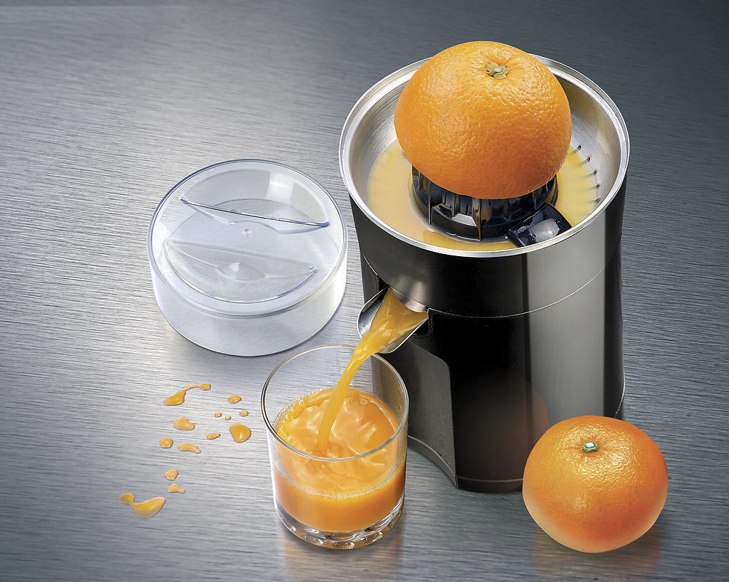
果汁
榨汁
（水果）
{
}
将橙子打碎
20分钟。。。
返回一个杯果汁

Slide 14
函数的定义与声明

Slide 15

函数定义
返回值类型 函数名(参数列表)
{
函数体(函数实现特定功能的过程);
}
语法
Notes:
1．函数头
函数头用来标志一个函数代码的开始，这是一个函数的入口处。函数头分成返回值类型、函数名和参数列表3个部分。
2．函数体
函数体位于函数头的下方位置，由一对大括号括起来，大括号决定了函数体的范围。函数要实现的特定功能，都是在函数体部分通过代码语句完成的，最后通过return语句返回实现的结果。在上面的代码中，AddTwoNumber函数的功能是实现两个整数加法，因此定义一个整数用来保存加法的计算结果，之后利用传递进来的参数进行加法操作，并将结果保存在result变量中，最后函数要将所得到的结果进行返回。通过这些语句的操作，实现了函数的特定功能。

Slide 16

无参函数
返回值类型 函数名()
{
函数体
}
语法
void ShowTime()
{
printf("It's time to show yourself!");
}
示例

Slide 17
空函数
返回值类型 函数名()
{
}
语法
void ShowTime()
{
}
示例
Notes:
顾名思义，空函数就是没有任何内容的函数，也没有什么实际作用。但是空函数所处的位置是要放一个函数的，只是这个函数现在还未编好，用这个空函数先占一个位置，以后用一个编好的函数来取代它。

Slide 18
函数声明
语法
返回值类型 函数名(参数列表);

Slide 19
无返回值函数

Slide 20
无返回值函数
常常有这个字样
void ShowNumber(int iNumber)
{
printf("d\n",iNumber);
}

Slide 21
返回值函数

Slide 22
return
int Add (int x,int y)
{
return （x+y）;
}
表达式类型必须与函数的返回值类型相同，或者是能够隐式转换成函数的返回值类型的类型。

Slide 23
有返回值函数
[返回值类型] 函数名 ( 参数列表)
{
函数体
return 返回值;
}

Slide 24

函数的返回值
int sum() {
return 0;
}
方法返回一个int值
凡是可以用来创建函数的类型，都可以被返回
1.如果有返回值，一定要使用return关键字返回相应类型的数据。
2. return会强制中断方法。

Slide 25

Need To Know
2.不返回函数值的函数，可以明确定义为“空类型”，标识符为“void”。
1.函数返回值类型和函数定义中的类型应一致，如果不一致，以函数类型为准。
void ShowMessage ()
{
printf(“明日科技\n”);
}
int SetIndex (int x)
{
return 5.2;
}
类型不一致时，自动进行类型转换，如果是不可转换的类型，则程序报错。

Slide 26
函数参数

Slide 27

函数的参数
值参数
数组参数
指针参数
参数
int add(int x, int y)
{
x = x + y; //对x进行加y操作
return x; //返回x
}
参数的
种类
1.参数可以有多个，不限类型
2.每一个参数都必须声明参数类型
3. 调用方法时，注意参数的顺序

Slide 28
形式参数和实际参数

Slide 29
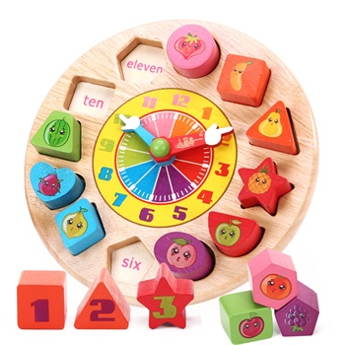
形式参数与实际参数
Int function （ int a , int b ）;
Void main ()
{
int sum;
sum=function( 3 , 4 );
}
Int function ( int a , int b )
{
return a+b ;
}
形参
形参
实参
实参
形参
形参

Slide 30
形式参数与实际参数
形式参数
按照名称进行理解就是形式上存在的参数
在定义函数时，函数名后面括号中的变量名称为“形式参数”。
实际参数
按照名称进行理解就是实际存在的参数
函数的调用者提供给函数的参数叫实际参数。

Slide 31
数组作函数参数

Slide 32
数组作函数参数
数组名作为函数参数
可变长度数组作为函数参数
指针

Slide 33
数组名作为函数参数
数组名作函数参数
void Display(int iArrayName[10])
{
int i;
for(i=0;i<10;i++)
{
printf("the member number is %d\n",iArrayName[i]);
}
}

Slide 34
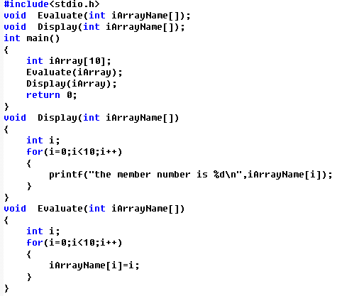
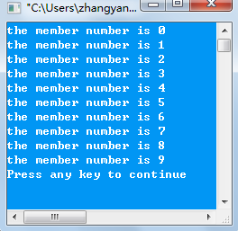
可变长度数组作为函数参数
可变长度数组作函数参数
运行结果

Slide 35
使用指针作为函数的参数
void Function(int* pPoint); /*声明函数*/
int iArray[10]; /*定义整型数组*/
Function(iArray); /*将数组名作为实参进行传递*/

Slide 36
main函数的参数

Slide 37
main函数的参数
语法
main(int argc, char* argv[])
argc参数保存命令行的参数个数，是整型变量。
2. argv参数是一个指向字符指针数组的指针，
这个数组中的每一个元素都指向命令行实参。

Slide 38
函数调用

Slide 39
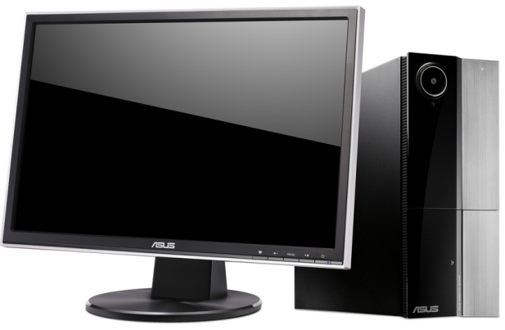
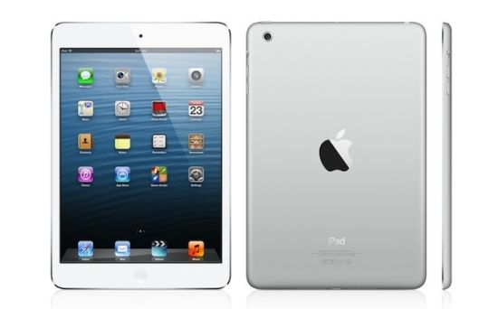
照相
3G
上网
听音乐
上网聊天
打游戏
看视频
充电
当菜板

Slide 40
嵌套调用
函数调用
递归调用

Slide 41
函数调用方式

Slide 42
函数调用的方式
函数语句调用
表达式中调用函数
把函数作为参数使用

Slide 43
嵌套调用

Slide 44


嵌套调用
总裁
经理
职员
目标

Slide 45
上述嵌套关系
总裁
经理
职员
经理
职员
目标

Slide 46
主要代码实现
int main(){
CEO();
return 0;
}
void CEO(){
printf("The CEO's working is telling Manager\n");
Manager();
}
void Manager(){
printf("The Manager's working's work is telling AssistantManager\n");
AssistantManager();
}
void AssistantManager(){
printf("The AssistantManager's work is telling Clerk\n");
Clerk();
}
void Clerk(){
printf("The Clerk's work is making it\n");
}
Notes:
（1）首先在程序中声明将要使用的函数，其中的CEO代表公司总裁，Manager代表经理，AssistantManager代表副经理，Clerk代表职员。
（2）main函数的下面是有关函数的定义。先来看一下CEO函数，通过输出一条信息来表示这个函数的功能和作用。最后在函数体中嵌套调用了Manager函数。Manger和CEO函数运行的步骤是相似的，只是最后又在其函数体内调用了AssistantManager函数。在AssistantManager函数中调用了Clerk函数。
（3）在主函数main中，调用了CEO函数，于是程序的整个流程按照步骤（2）进行，直到return 0语句返回，程序结束。

Slide 47
递归调用

Slide 48
递归调用-汉诺塔问题
A
B
C
Notes:
有3个立柱垂直矗立在地面，给这3个立柱分别命名为“A”、“B”、“C”。开始的时候立柱A上有64个圆盘，这64个圆盘大小不一，并且按从小到大的顺序依次摆放在立柱A上，如图6.7所示。现在的问题是要将立柱A上的64个圆盘移到立柱C上，并且每次只允许移动一个圆盘，在移动过程中始终保持大盘在下，小盘在上。
分析程序：
先假设移动4个圆盘，立柱A上的圆盘按由上到下的顺序分别命名为a、b、c、d，如图6.7所示。

Slide 49
汉诺塔问题
A
B
C
Notes:
先考虑将a和b移动到立柱C上。移动顺序是a->B，b->C，a->C，移动结果如图6.8所示。

Slide 50
汉诺塔问题
（1）把A上的n-1个圆盘移动在B上
（2）把A上的一个圆盘移动在C上
（3）把B上的n-1个圆盘移到C上
A
B
C
Notes:
如果要将c也移动到C上，就要暂时将c移动到B，然后再移动a和b。移动顺序是c->B，a->A，b->B，a->B，d->c，移动结果如图6.9所示。
最后是完成4个圆盘的移动，移动顺序是a->C，b->A，a-->A，c->C，a->B，b->C，a->C。
总结一下：
要将4个圆盘移动到指定立柱总共需要移动15次。
在移动过程中将两个圆盘移动到指定立柱需要移动3次，分别是a->B，b->C，a->C。
在移动过程中将3个圆盘移动到指定立柱需要移动7次，分别是a->B，b->C，a->C，c->B，a->A，b->B，a->B。
移动次数可以总结为是2^{n}-1次。
在移动过程中可以将a，b，c 3个圆盘看成是一个圆盘，移动4个圆盘的过程就像是在移动两个圆盘。还可以将a，b，c这3个圆盘中的a，b两个圆盘看成是一个圆盘，移动三个圆盘也像是在移动两个圆盘。可以使用递归的思路来移动n个圆盘。
移动n个圆盘可以分成3个步骤：
（1）把A上的n-1个圆盘移到B上；
（2）把A上的一个圆盘移到C上；
（3）把B上的n-1个圆盘移到C上。

Slide 51
内部函数

Slide 52
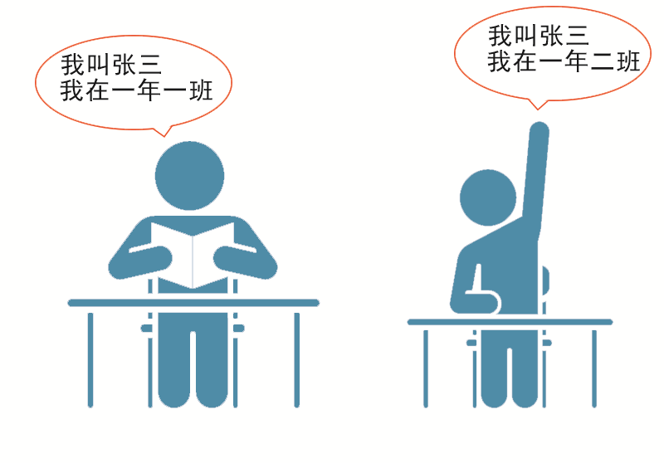


内部函数好处
Notes:
使用内部函数的好处是，不同的开发者可以分别编写不同的函数，而不必担心所使用的函数是否会与其他源文件中的函数同名，因为内部函数只可以在所在的源文件中进行使用，所以即使不同的源文件中有相同的函数名也没有关系。

Slide 53
内部函数
语法
static 返回值类型 函数名(参数列表);

Slide 54

内部函数
静态函数
static char *name(char *str1);

Slide 55
外部函数

Slide 56
外部函数
语法
extern 返回值类型 函数名(参数列表);
示例
extern int Add(int Num1,int Num2);
Notes:
在C语言中定义函数时，如果不指明函数是内部函数还是外部函数，那么默认将函数指定为外部函数，也就是说，定义外部函数时可以省略关键字extern。书中的多数实例所使用的函数都为外部函数。

Slide 57
变量作用域

Slide 58
局部变量
如果在函数内定义一个变量，那么这个变量被称为局部变量
int iNumber1=1;
if(iNumber1>0)
{
int iNumber2=2;
if(iNumber2>0)
{
int iNumber3=3;
printf("%d %d %d\n",iNumber1,iNumber2,iNumber3);
}
}
在语句块内声明的变量仅在该语句块内部起作用，当然也包括嵌套在其中的子语句块。
这里iNumber2和iNumber3就是局部变量

Slide 59
局部变量的有效范围
局部变量的有效范围
变量的作用域
声明
结束
有效范围

Slide 60

两个人同名怎么区分？
一班
二班
我叫钢镚儿
我也叫钢镚儿

Slide 61
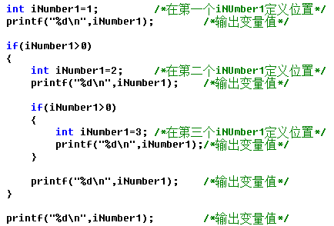
不同区域的同名变量
局部变量的屏蔽作用

Slide 62
全局变量

Slide 63
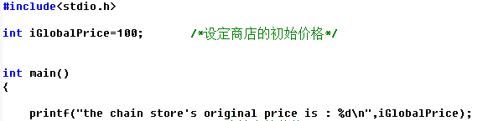
全局变量
定义全局变量
一个变量在所有函数的外部声明，就是全局变量。

Slide 64








Slide 65
函数应用

Slide 66
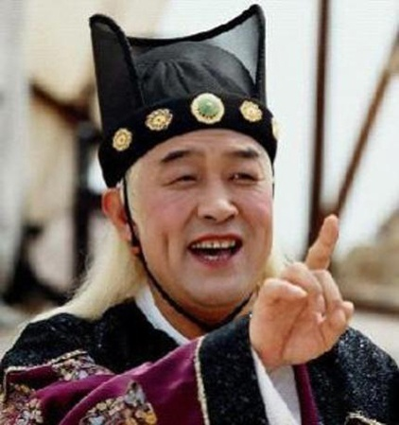


Slide 67
数学库函数
abs函数：整数的绝对值函数
labs函数：长整数的绝对值函数
fabs函数：返回浮点数的绝对值函数

Slide 68
数学库函数
sin函数：正弦函数
tan函数：正切函数
cos函数：余弦函数

Slide 69
字符分类函数
isalpha函数：检测字母大写或小写
isdigit函数：检测数字
isalnum函数：检测字母或数字

Slide 70
小结
通过讲解函数定义，帮助学会定义一个函数。接下来讲解内部函数和外部函数，以及局部变量和全局变量的知识，最后讲解一些常用的函数，函数是C语言的重点部分，希望对此部分的知识多加理解。

Slide 71
